Slide 1
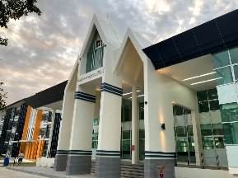
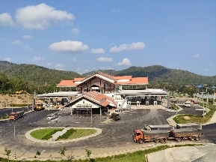
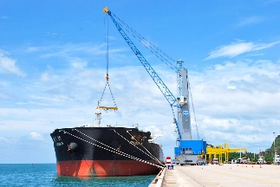
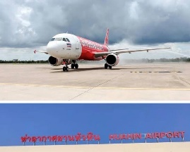
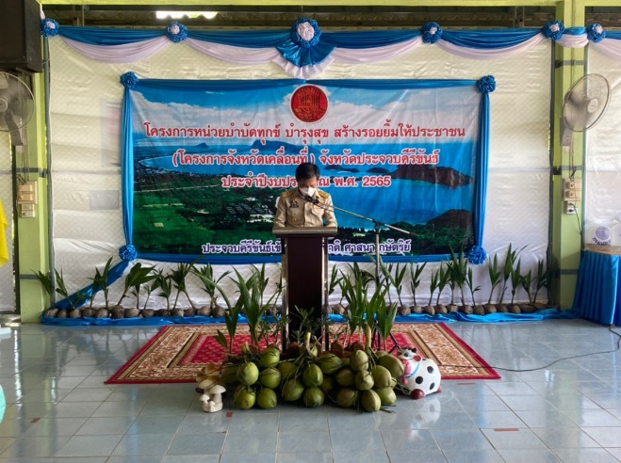
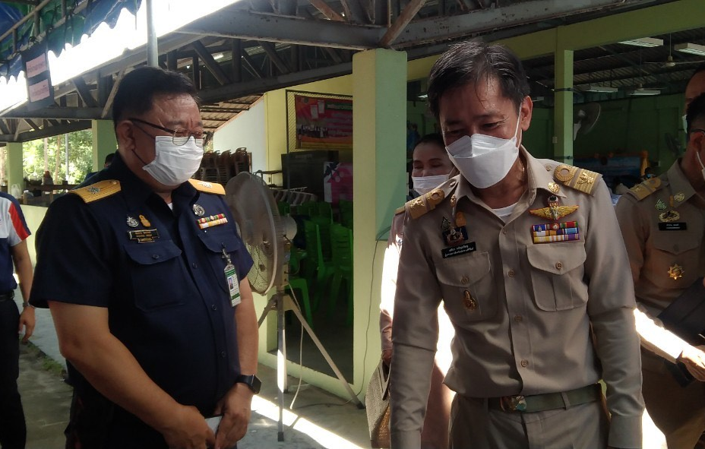
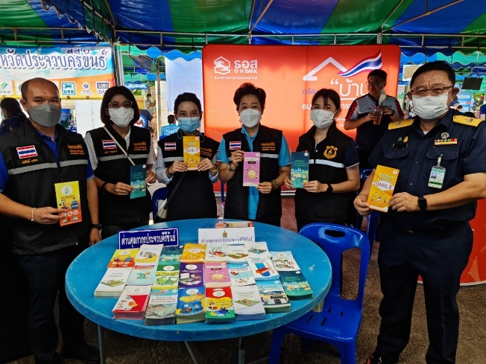
ด่านศุลกากรประจวบคีรีขันธ์
Prachuap Khiri Khan Customs House
วันที่ 17 มิถุนายน 2565 เวลา 08.30 น. นางวรรณี ภู่หอมเจริญ นายด่านศุลกากรประจวบคีรีขันธ์ มอบหมายให้นายสมชาย โตทรัพย์ ผู้อำนวยการส่วนบริการศุลกากร พร้อมเจ้าหน้าที่เข้าร่วมโครงการ “หน่วยบำบัดทุกข์ บำรุงสุข สร้างรอยยิ้มให้ประชาชน” จังหวัดประจวบคีรีขันธ์ (โครงการจังหวัดเคลื่อนที่) ประจำปีงบประมาณ พ.ศ.2565 ณ ศาลาอเนกประสงค์บ้านหนองยาง หมู่ที่ 6 ตำบลนาหูกวาง อำเภอทับสะแก จังหวัดประจวบคีรีขันธ์ โดยมีนายเสถียร เจริญเหรียญ ผู้ว่าราชการจังหวัดประจวบคีรีขันธ์ เป็นประธาน
ประชาสัมพันธ์ ด่านศุลกากรประจวบคีรีขันธ์
โทร.032-611383

